Slide 1
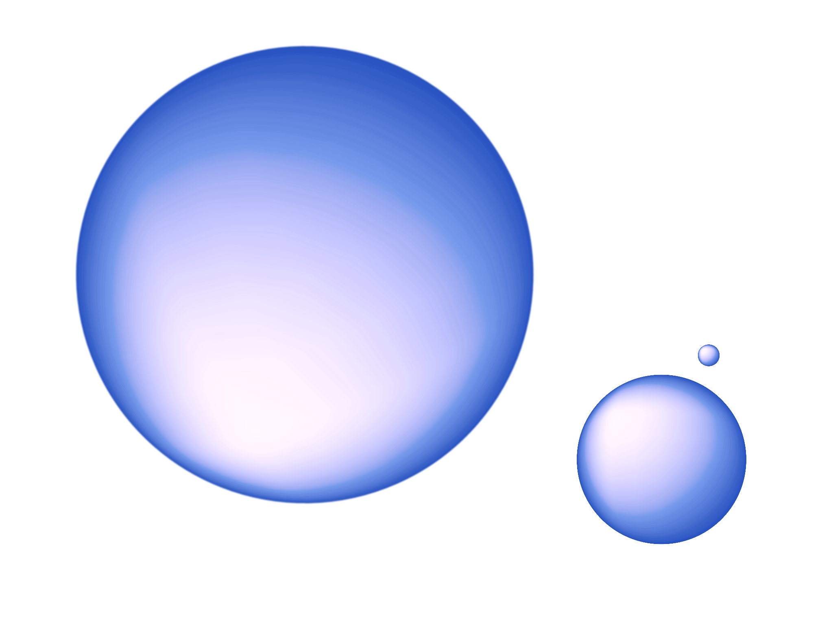
kNN und alternative Algorithmen

Slide 2
INHALTE
01
02
03
Datensatz
kNN
Entscheidungsbaum
04
05
06
Random Forest
LOGISTISCHE REGRESSION
SVM
07
Fazit

Slide 3
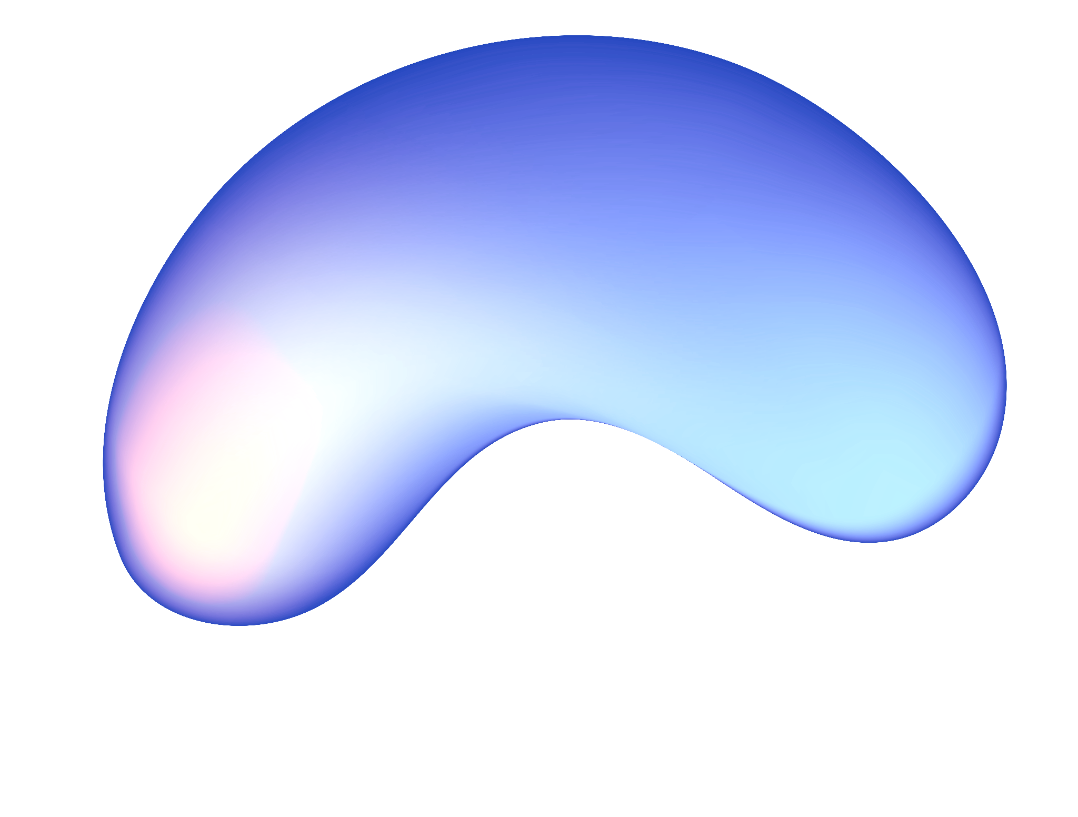

Datensatz
O1
Beschreibung
Fragestellungen

Slide 4
DATENSATZ - Telefonkunden
1000 Kundenprofile mit 12 Merkmalen
Demografische Informationen, numerisch
Zielvariable: „custcat“ → Service-Umfang
Mögliche Probleme:
Geringe Anzahl pro Beispiele → Eingeschränkte Lernfähigkeit
Unterschiedliche Bereich der numerischen Werte → Feature-Skalierung bei bestimmten Algorithmen
Aufgabenstellung: Welcher Serviceumfang wird vermutlich von dem Kunden gewünscht?

Slide 5
DATENSATZ - Problemstellungen
VORHERSAGE
MERKMALE
Möglichst korrekte Vorhersage des Serviceumfangs anhand der Daten der Kunden
Typische Merkmale für Kunden mit hohem Serviceumfang → gezielter Vertrieb

Slide 6
DATENSATZ - Problemstellungen
KUNDENGRUPPEN
UNTERSCHIEDE
Unterschied der einzelnen Kundengruppen → Grundlage für Marketingsmaßnahmen
Konkrete Unterschiede in Bezug auf Region und Geschlecht → Gezielte Kommunikation/Vertrieb

Slide 7
k-Nearest-Neighbors-Algorithmus
02

Slide 8
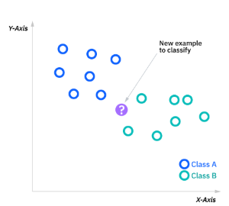
Wie kNN bei unseren Kundendaten funktioniert
Neue Kunden werden mit bestehenden Kunden verglichen
Distanzmaß = euklidische Distanz (Luftlinienabstand im Merkmalsraum)
Klasse des neuen Kunden = Mehrheit der k nächsten Nachbarn
Quelle: Was ist der K-Nearest-Neighbor-Algorithmus? | IBM

Slide 9
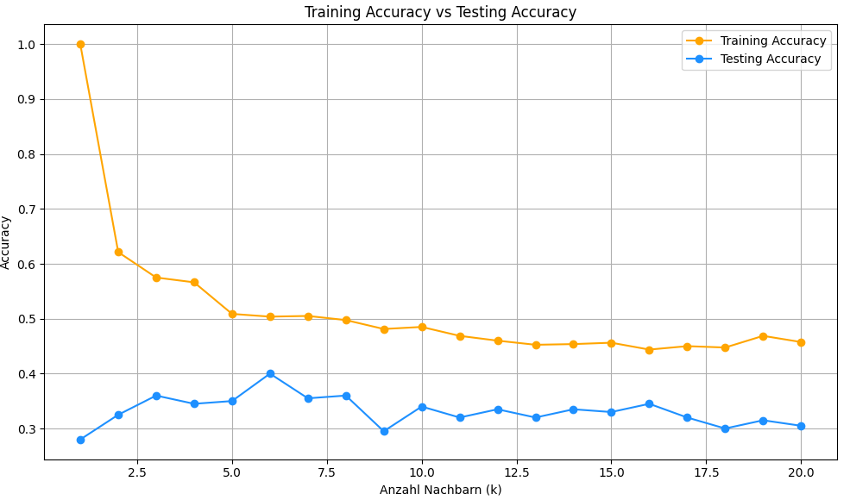
kNN – optimales k finden
Vergleich Train/ Test für k=1 bis 20
k=6 liefert bestes Ergebnis auf Testdaten
Balance zwischen Overfitting (kleines k) und Underfitting (großes k)

Slide 10
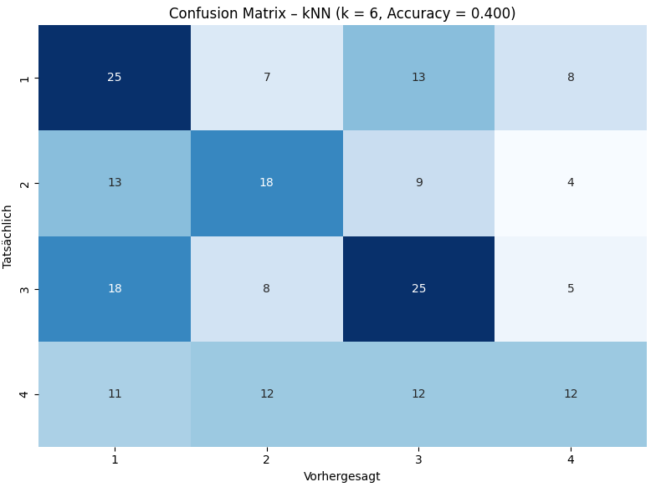
kNN - Ergebnisse
Genauigkeit auf Trainingsdaten: 0.5038
Genauigkeit auf Testdaten: 0.4000
Klasse 1 und 3 wird am zuverlässigsten erkannt
Klasse 4 am schwächsten (häufige Verwechslung)

Slide 11
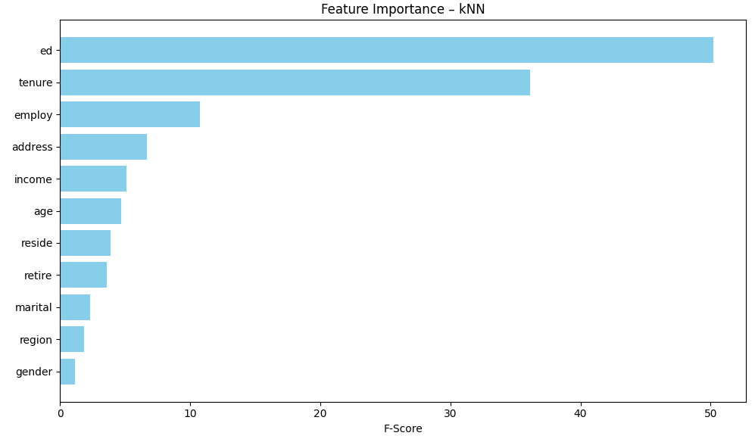
kNN - Ergebnisse

Slide 12
ENTSCHEIDUNGS-BAUM
03

Slide 13
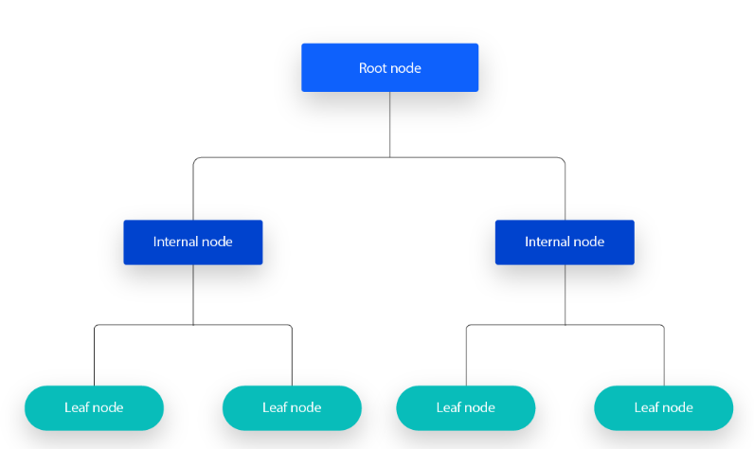
ENTSCHEIDUNGSBAUM - Funktionsweise
Quelle: https://www.ibm.com/de-de/think/topics/decision-trees -

Slide 14
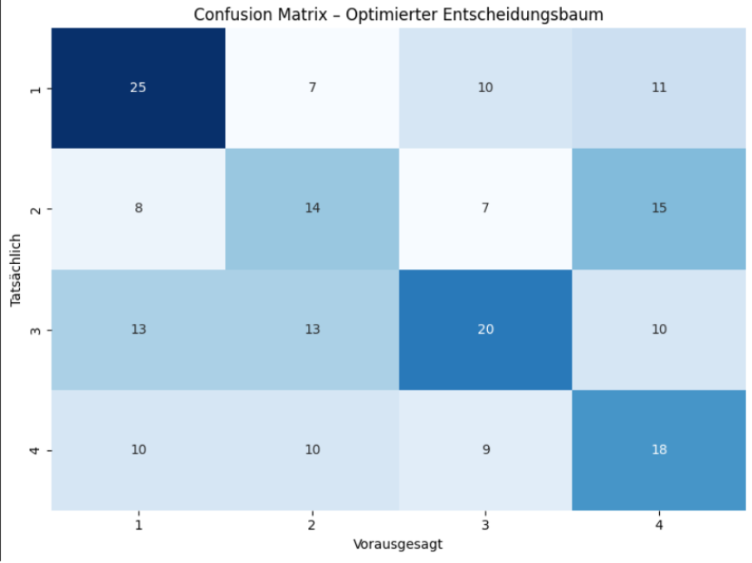
ENTSCHEIDUNGSBAUM - Ergebnisse
Cross-Validation Accuracy (Mittelwert): 0.3800
Genauigkeit auf Trainingsdaten: 0.4587
Genauigkeit auf Testdaten: 0.3850

Slide 15
DECISION TREE
04

Slide 16
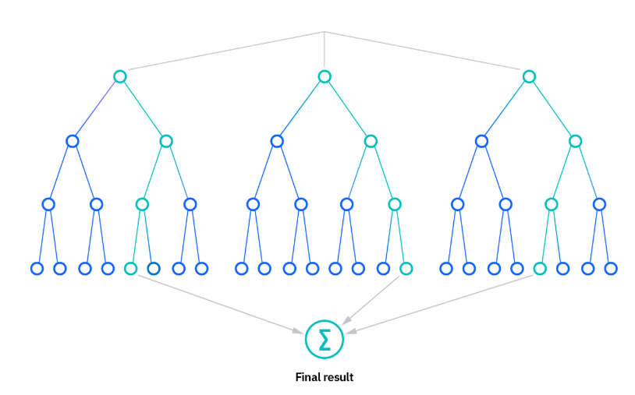
RANDOM FOREST- Funktionsweise
Quelle: https://www.ibm.com/de-de/think/topics/random-forest -

Slide 17
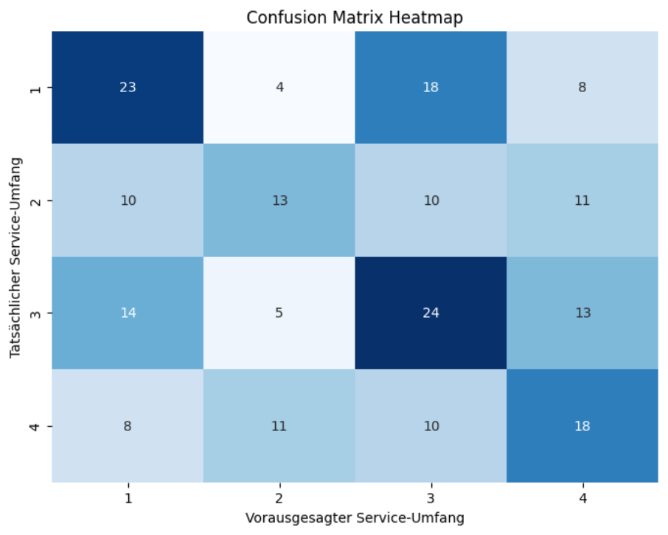
RANDOM FOREST- Ergebnisse
Cross-Validation Accuracy (Mittelwert): 0.3900
Genauigkeit auf Trainingsdaten: 0.9413
Genauigkeit auf Testdaten: 0.3900

Slide 18
LOGISTISCHE REGRESSION
05

Slide 19
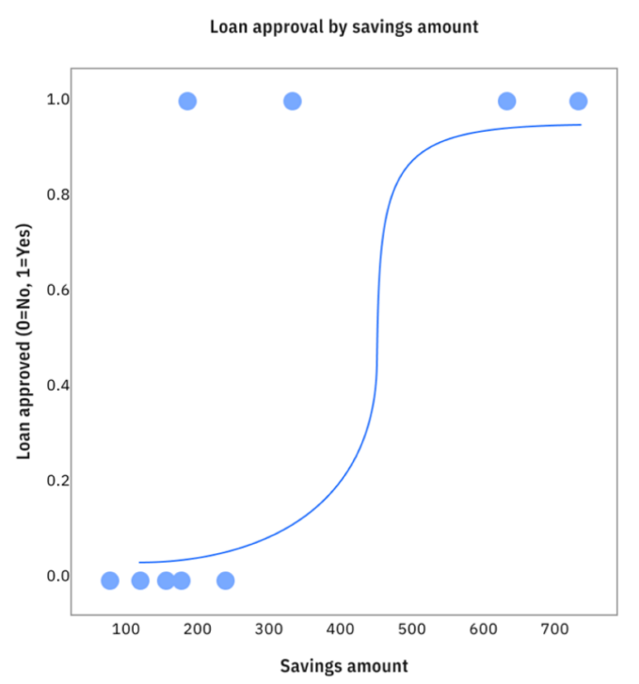
LOGISTISCHE REGRESSION - Funktionsweise
Linearer Klassifikator
Berechnet Wahrscheinlichkeiten für Klassenzugehörigkeit
Nutzt die logistische Funktion zur Transformation von Werten zwischen 0 und 1
Quelle: What Is Logistic Regression? | IBM

Slide 20
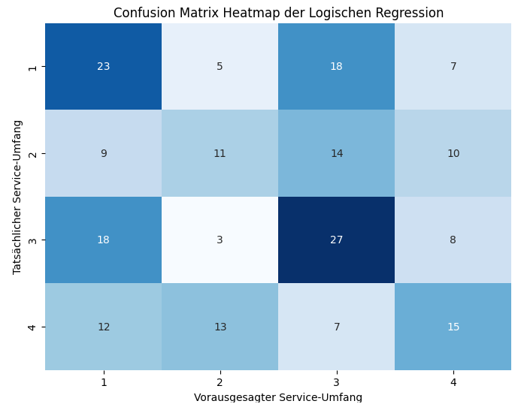
LOGISTISCHE REGRESSION - Ergebnisse
Cross-Validation Accuracy (Mittelwert): 0.4100
Genauigkeit auf Trainingsdaten: 0.4238
Genauigkeit auf Testdaten: 0.4050

Slide 21
Support Vector Machines
06

Slide 22
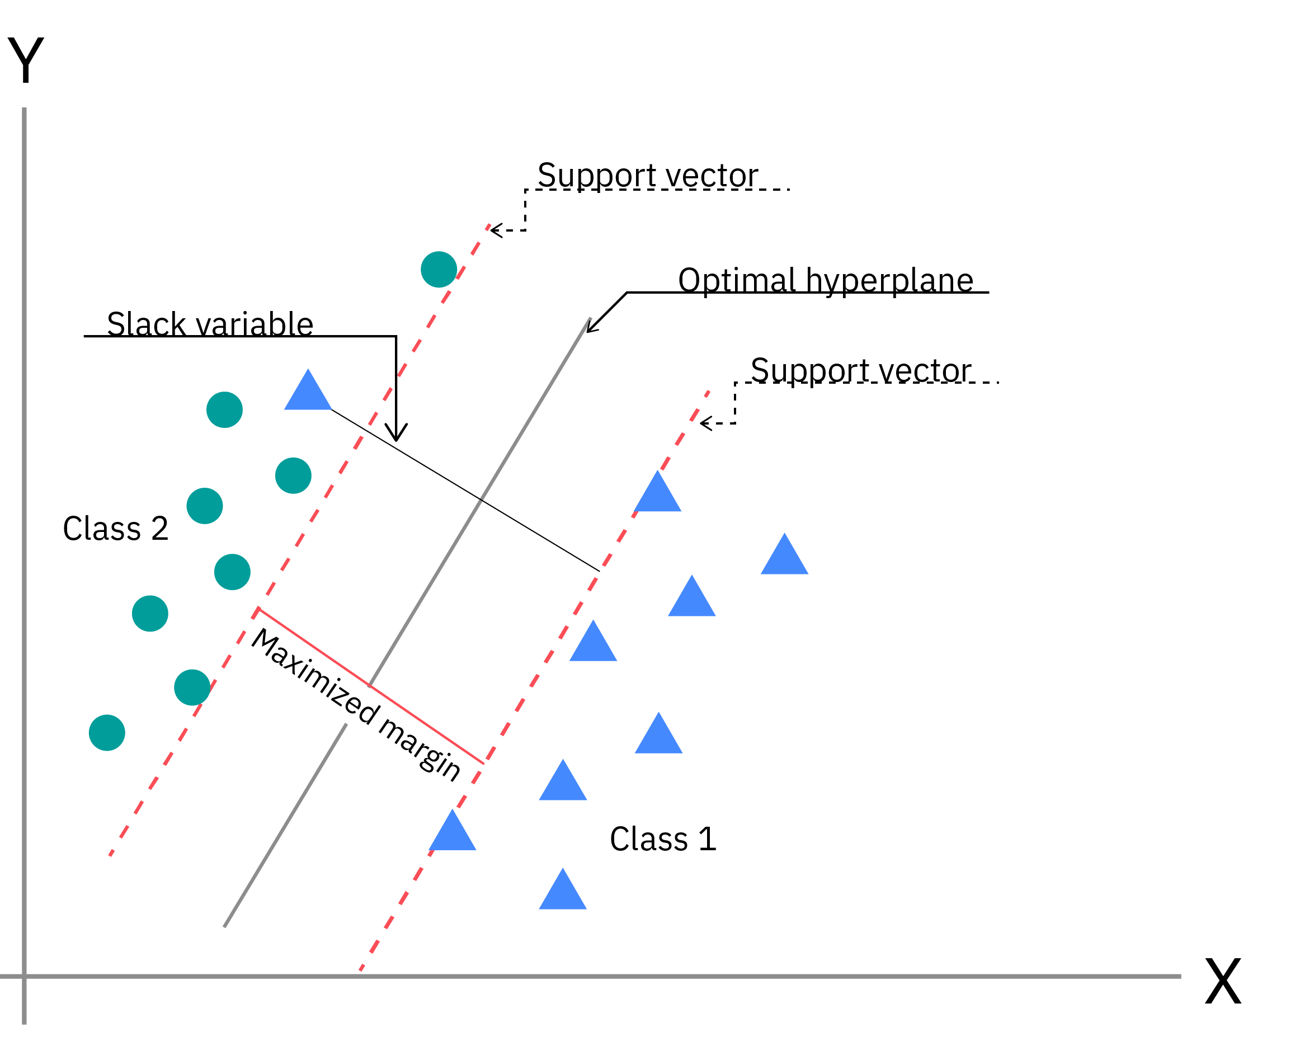
Support Vector Machines - Funktionsweise
Quelle:Was ist eine Support-Vektor-Maschine? | IBM

Slide 23
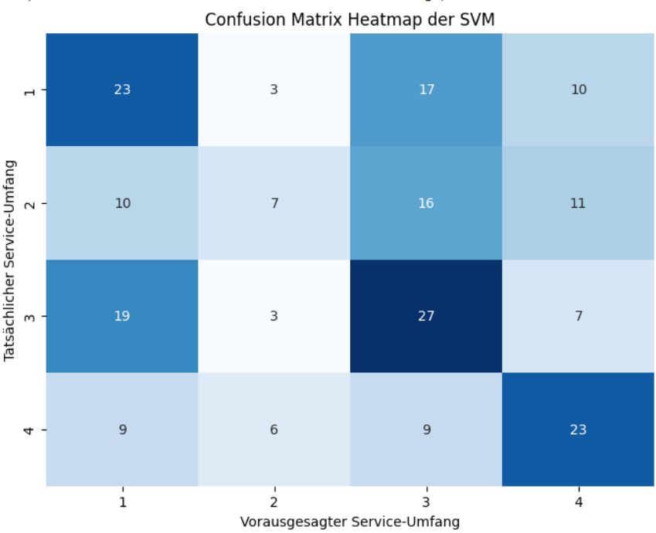
SVM- Ergebnisse
Cross-Validation Accuracy (Mittelwert): 0.4150
Genauigkeit auf Trainingsdaten: 0,4250
Genauigkeit auf Testdaten: 0.4000

Slide 24
Fazit
07

Slide 25
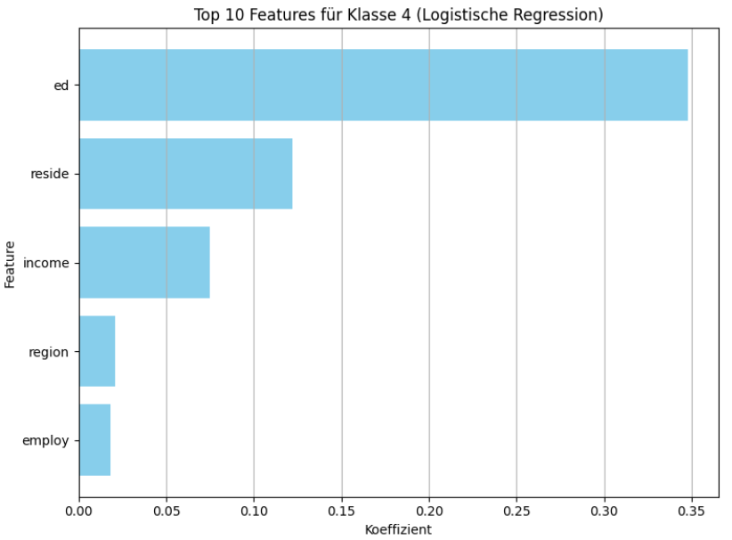
Fazit
Problemstellung: Typische Merkmale für Kunden mit hohem Serviceumfang
→ Bestes Modell: Logistische Regression

Slide 26
DANKE
Habt ihr Fragen?
Jannik Maier, Leonie Fetzer, Lena Bäurle

